Slide 1
Hur man hittar och bekämpar desinformation
©Freepik
Notes:
Räck upp en hand: vem har stött på desinformation i dag? Eller den senaste veckan? Den senaste månaden? I år?

Slide 2

Vad ska vi lära oss?
VAD
HUR
HUR
är desinformation?
funkar det?
svarar jag?
©Freepik
Notes:
I dag ska vi tala om vad desinformation är och hur den funkar och ge dig några tips om hur du känner igen desinformation, hur du skyddar dig och hur du kan hjälpa andra.

Slide 3


DEL 1
Vad är desinformation?
©Freepik

Slide 4


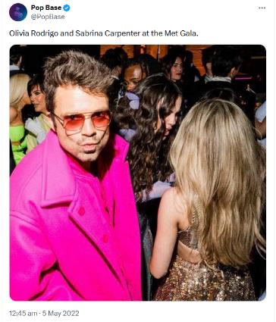
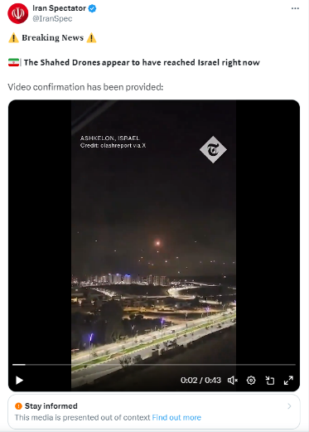

Del 1: Vad är desinformation?
Notes:
Vi lever i en informationsålder. Information har aldrig varit mer lättillgänglig än i dag.
Det gör dock inte alltid livet lättare: det kan vara väldigt svårt att avgöra vad som är sant och falskt.
Några exempel: även om det verkade osannolikt just då samtalade Olivia Rodrigo och Sabrina Carpenter verkligen på Met-galan, medan Forbes-omslaget med ayatollah Sayyid Ali Khamenei ser mycket verkligt ut men i själva verket är fejk. Bilden i mitten visar hur Israel aktiverar Iron dome, men ett annat datum och alltså med andra parter inblandade än vad som anges.
I den här presentationen ska vi titta inte bara på desinformation (när en person eller organisation avsiktligt sprider information som de vet är falsk eller vilseledande), utan också andra former av felaktig information du kan stöta på och hur du kan skydda dig.
Var försiktig med vad du tror på – tänk alltid efter (och kolla fakta!) innan du delar något.
Källor:
Post på sociala medier om möte mellan Olivia Rodrigo och Sabrina Carpenter: https://twitter.com/PopBase/status/1521984278057218050?lang=en
Video om hur Iron dome aktiveras: (3) Iran Spectator on X: "⚠️ 𝐁𝐫𝐞𝐚𝐤𝐢𝐧𝐠 𝐍𝐞𝐰𝐬 ⚠️ 🇮🇷| 𝗧𝗵𝗲 𝗦𝗵𝗮𝗵𝗲𝗱 𝗗𝗿𝗼𝗻𝗲𝘀 𝗮𝗽𝗽𝗲𝗮𝗿 𝘁𝗼 𝗵𝗮𝘃𝗲 𝗿𝗲𝗮𝗰𝗵𝗲𝗱 𝗜𝘀𝗿𝗮𝗲𝗹 𝗿𝗶𝗴𝗵𝘁 𝗻𝗼𝘄 Video confirmation has been provided: https://t.co/5Mt7VfstLB" / X (twitter.com)
Fejkat omslag till Forbes Magazine: https://u.afp.com/5Arh

Slide 5

Del 1: Vad är desinformation?
VARFÖR vill någon sprida information som inte är sann?
Som ett skämt ➔ Satir/humor
För att de tror på den ➔ Felaktig information
För att de vill vilseleda ➔ Desinformation
Notes:
Satir/humor: skämt på satiriska webbsidor förväxlas ibland med riktiga nyheter.
Felaktig information: falsk eller vilseledande information som delas av personer som tror på den och inte vill orsaka skada. Ofta vill de bara vara hjälpsamma. Exempel: din morbror postar en artikel på Facebook om att vitlök kan förebygga cancer för att han tror att det är användbar information och inte inser att det är fel.
Desinformation: falsk information som skapas och delas för att lura folk eller för att nå ett politiskt eller ekonomiskt mål som kan skada samhället. Exempel: en post på sociala medier med fejkade nyheter om migranter som begår brott i Europa och som skapats för att så split i samhället.

Slide 6

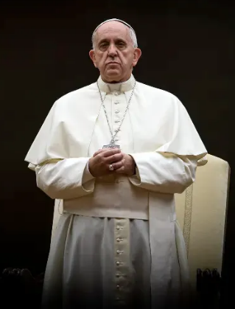
Satir – ”Dussintals nedtrampade på Lidl”
Del 1: Vad är desinformation?
Påven i Balenciaga-täckjacka
➔ Humor
©Pablo Xavier
© Mazur/catholicnews.org.uk
Notes:
Obs! - Den här bilden innehåller animationer.
Humor kan lätt förväxlas med riktiga nyheter om du inte är försiktig.
Bilden av påven i täckjacka postades först i Facebook-gruppen AI Art Universe i mars 2023 och blev snabbt viral.
https://www.buzzfeednews.com/article/chrisstokelwalker/pope-puffy-jacket-ai-midjourney-image-creator-interview
Du kan hitta fler AI-genererade bilder av påven Franciskus här: https://www.nytimes.com/2023/04/08/technology/ai-photos-pope-francis.html
Andra bilden av påven:
https://www.pillarcatholic.com/p/why-is-pope-francis-embracing-the

Slide 7

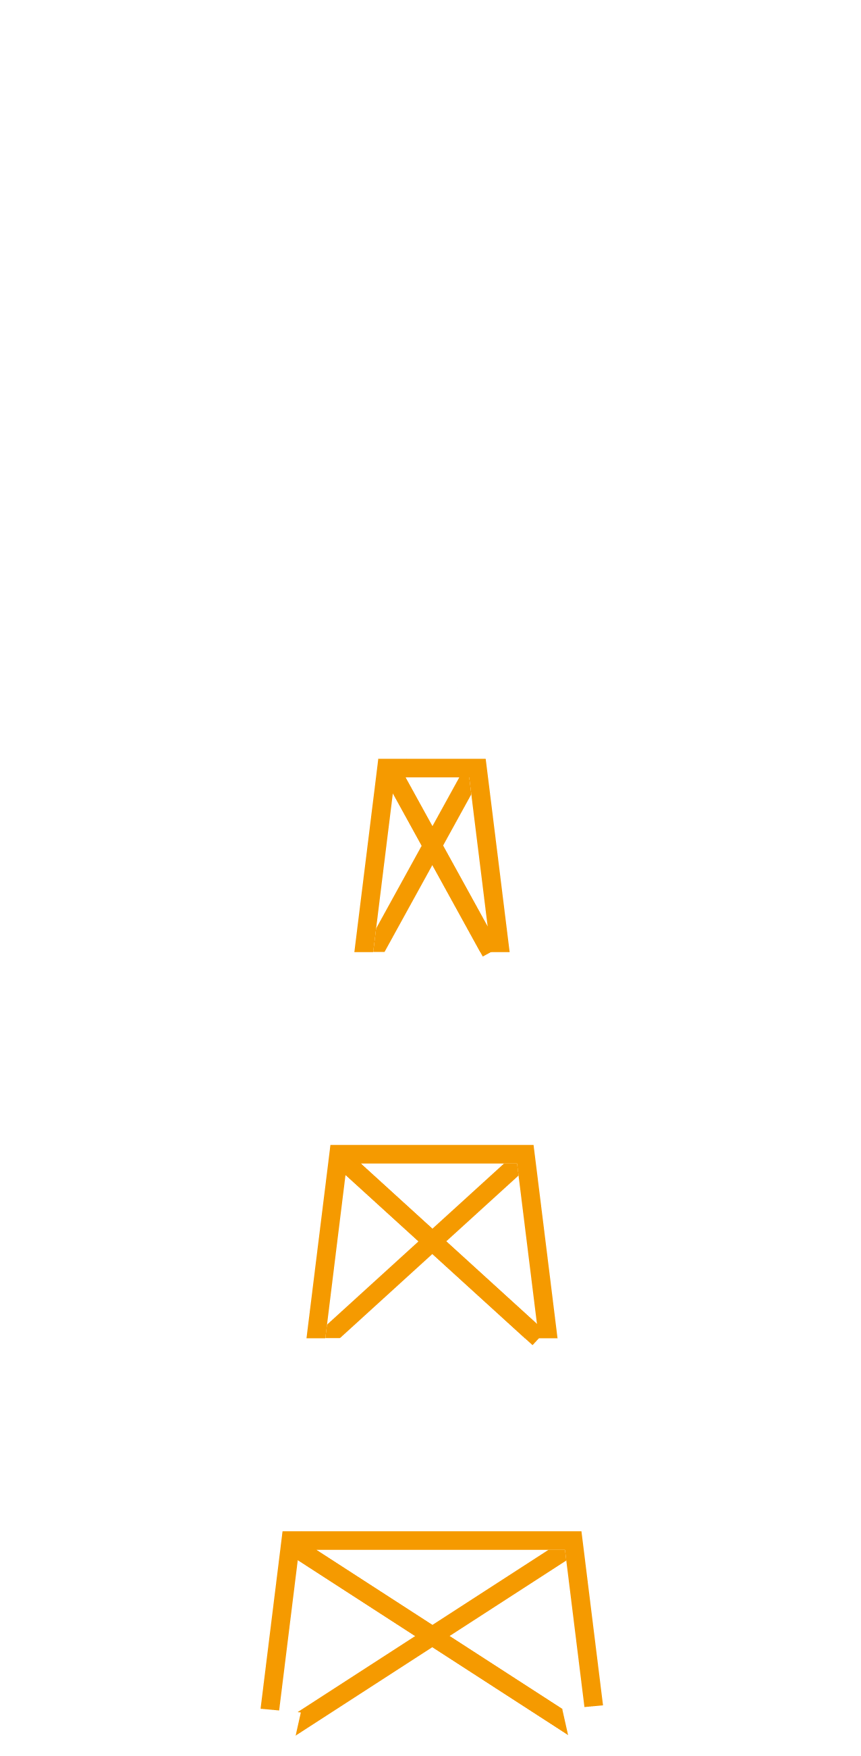
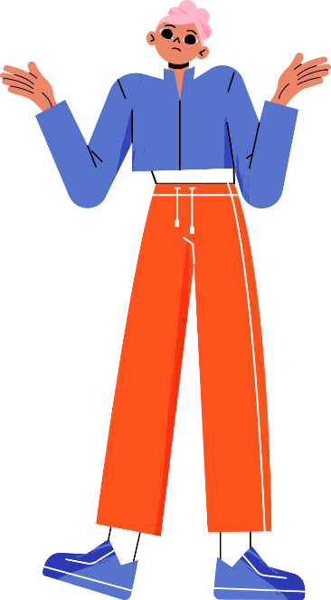
Felinformation – ”5G orsakar coronavirus”
Del 1: Vad är desinformation?
"5G orsakade och spred coronavirus”
Bakgrund
Befintliga konspirationsteorier om 5G:s inverkan på hälsan.
Osäkerhet och rädsla under pandemins början.
Konsekvenser
Skadegörelse på 5G-master
Störning av telekommunikation
Trakasserier av telekomanställda
➔ Felaktig information
©Freepik
Notes:
Obs! - Den här bilden innehåller animationer.
Ofta sprids falsk information för att folk ärligt tror på den och vill dela med sig av det de fått lära sig med släkt och vänner. I så fall kallar vi det "felaktig information".
Under covid-19-pandemin spreds mycket förvirrande information på sociala medier. Det var till exempel många som hävdade att det fanns ett samband mellan 5G-teknik och spridningen av coronavirus (läs mer här: https://www.euronews.com/2020/05/15/what-is-the-truth-behind-the-5g-coronavirus-conspiracy-theory-culture-clash).
Denna teori har orsakat verklig skada:
Mordbrännare har tänt eld på mobilmaster i hela Europa.
Telenät sviktade eftersom många av de förstörda eller vandaliserade masterna var för 3G- och 4G-telefoni som allmänheten är beroende av (t.ex. för att ringa ambulans).
Telekomanställda trakasserades och attackerades på öppen gata när de drog fiberoptisk 5G-kabel och jobbade med andra former av teleinfrastruktur.
[Den här konspirationsteorin om ett samband mellan 5G-master och covid-19-utbrottet tros ha uppstått i Frankrike i januari 2020 och spreds snabbt till andra länder.]

Slide 8
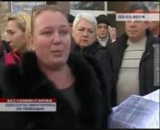
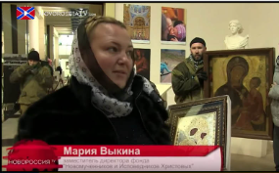
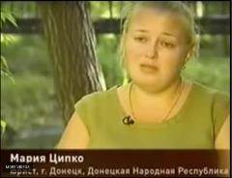
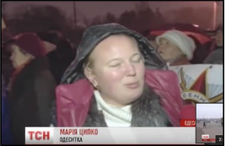

Del 1: Vad är desinformation?
Jag är mamma från Odessa i Ukraina.
Jag är vice ordförande
i en rysk religiös stiftelse.
Jag är jurist från Donetsk i Ukraina.
Jag är bosatt
i Charkiv i Ukraina
Samma person utger sig vara
olika människor.
➔ Desinformation
Bildkälla: vesti-ukr, stopfake.org, stopfake.org, YouTube.
Notes:
Obs! - Den här bilden innehåller animationer.
- Det här är ett exempel på desinformation – en kvinna påstår sig vara lokalboende som utsätts för antirysk diskriminering, för att lura människor och främja ryska politiska mål.
- Hon dök upp i alla de här rollerna inom ett år.
- Vanligt folk kanske inte håller sig exakt till det budskap som propagandamakarna vill framföra, så de använder professionella skådespelare som spelar olika känslomässigt berörande roller. Målet är att piska upp proryska och antiukrainska stämningar.
Källa: Russian disinfo patterns: same actors, different sets | StopFake. Link: https://www.stopfake.org/en/russian-disinfo-patterns-same-actors-different-sets/
Första bilden > video: (https://youtu.be/9jnq3MRLsEU?feature=shared&t=171)
Total tid: 40s (från 2min51s till 3min31s)
Utskrift (översättning):
---------------------------
(Från en krimsk TV-kanal som rapporterar om ett offentligt möte i Sevastopol på Krim den 3 mars 2014. Kvinnan kallar sig Maria och säger sig komma från Odessa)
Lärarna från skolan ringer och ber om skydd. Mina barn går i den ryska skolan och jag är ledamot i föräldranämnden.
När jag kommer till skolan frågar mina barn "Hamnar vi i fängelse nu för att vi lär oss ryska och talar ryska?"
För att kontakta er måste vi stänga av våra mobiler och ta ut batterierna.
En enorm förföljelse har startat – det är verkligen hemskt.
---------------------------

Slide 9
DEL 2
Hur funkar desinformation?
©Freepik

Slide 10

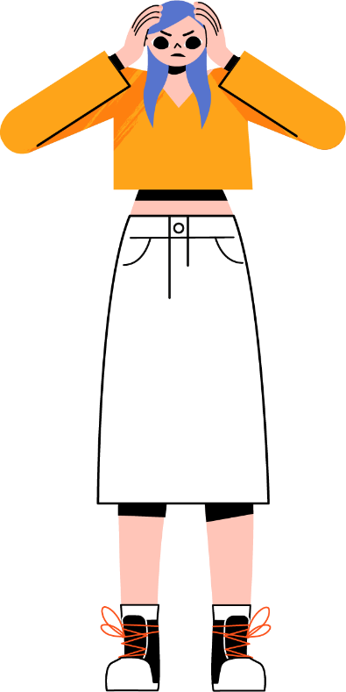
Del 2: Hur funkar desinformation?
Desinformationens mål behöver inte vara att övertyga, utan att förvirra.
Några taktiker:
Jag vet inte vem jag kan lita på längre!
  Whataboutism
  lyfta fram irrelevanta eller avlägset relevanta frågor
  Halmgubbar
  ge en vrångbild av någons åsikt och angripa den.
  Personangrepp
  skrämma bort tvivlare med aggressivt eller nedsättande språkbruk.
  Hån
  driva med tvivlare med sarkasm.
Störtflod av argument
distrahera från huvudsaken
©Freepik
Notes:
Desinformationsspridare använder sociala medier för att dränka internet.
Deras mål är inte nödvändigtvis att övertyga dig om en viss berättelse: om de lyckas förvirra eller överväldiga oss så mycket att vi inte vet vem vi kan lita på kan de underminera vårt förtroende för traditionella medier och för demokratin.
Desinformationsspridare använder flera metoder, som du ofta kan se i kommentarer på sociala medier.
Whataboutism – I stället för att diskutera det aktuella ämnet tar kommenteraren upp ett irrelevant eller avlägset relevant ämne. Exempel: i en diskussion om den ryska invasionen av Ukraina frågar en kommenterare plötsligt "Men Somalia då?". Deras mål är inte att ha en konstruktiv diskussion om Somalia utan att avleda uppmärksamheten från ämnet för diskussionen.
Halmgubbar - Kommenteraren förvränger den andra personens åsikt och attackerar den i stället. Exempel: Malik postar om hur viktigt det är att Europa blir klimatneutralt. Sara kommenterar: "Jag fattar inte att du vill bygga vindkraftverk i alla våra nationalparker". Malik sa inte det, men det är nu lätt hänt att han får börja bråka om vindkraftsparker i stället för helheten.
Personangrepp - Kommenteraren använder aggressiva eller nedsättande formuleringar för att avskräcka motståndaren från vidare diskussion. Exempel: "Bara en idiot kan tro det".
Hån – Kommenteraren avskräcker motståndare med sarkasm. Exempel: Sara svarar på Maliks inlägg med "Jag är så glad att vi har folk som dej som tar död på allt som är roligt".
Störtflod av argument - Kommenteraren dränker motståndaren i (ofta tekniska) detaljer för att avleda uppmärksamheten från viktig information. Exempel: i en diskussion om den ryska invasionen av Ukraina skriver en kommenterare ett långt svar om befolkningsfördelningen i en by i Donbass och hävdar att den som inte redan känner till det inte har rätt att yttra sig om situationen i Ukraina.
Det här kan vara en särskilt svår strategi att svara på. Det är möjligt att de som använder den verkligen tror på det de säger, men strategin används också ofta avsiktligt av dem som vill få diskussionen att spåra ur. Kom ihåg att det är fullt tillåtet att säga att du inte känner till varenda detalj om ett visst ämne – det betyder inte att den andra har "vunnit" diskussionen.

Slide 11
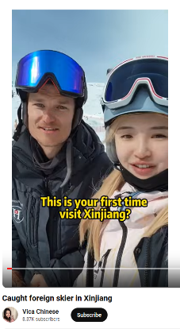
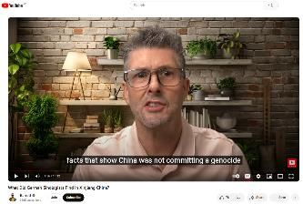
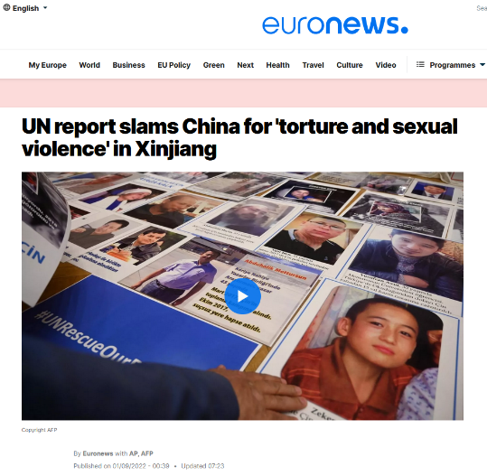
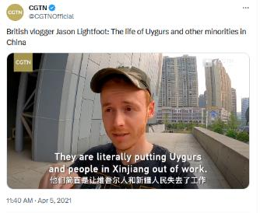
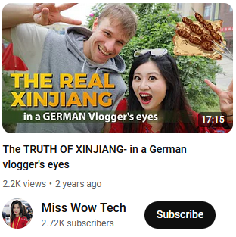
Del 2: Hur funkar desinformation?
Notes:
Sociala medier har enorm betydelse för att förstärka eller hindra desinformation från att spridas.
De sociala medieplattformarna använder algoritmer för att hålla dig engagerad: de försöker visa dig material som du blir intresserad av.
Ibland är det bra – du kan få reda på mer om ämnen du verkligen är intresserad av. Men om du ägnar mer tid åt att titta på ett inlägg för att du blir arg av det, kommer algoritmen att servera liknande inlägg till dig.
Det är lätt hänt att du överväldigas av förvirrande eller störande material, så försök ta en paus om du märker att det händer.
Källor:
https://www.euronews.com/2022/09/01/un-report-slams-china-for-torture-and-sexual-violence-in-xinjiang
https://www.bbc.com/news/world-asia-china-57780023
https://apnews.com/article/china-tiktok-facebook-influencers-propaganda-81388bca676c560e02a1b493ea9d6760
En sökning på information om "Xinjiang" kan ge mycket olika resultat, som visas här, från att Xinjiang hyllas som turistmål till kritik av den kinesiska regeringens behandliong av uigurer och andra minoriteter. Vad är sant och vad är falskt?
Det kan stämma att Xinjiang är mycket vackert och ett utmärkt turistmål, men det betyder inte att det inte också kan vara en plats där uigurers och andra minoriteters mänskliga rättigheter kränks.
Att marknadsföra Xinjiang som turistmål avleder uppmärksamheten från kränkningarna av de mänskliga rättigheterna.
[Text i bilderna (från vänster till höger):
Brittisk videobloggare: Uigurers och andra minoriteters liv i Kina. "De tar bokstavligen jobben från uigurer och människor i Xinjian"
Det verkliga Xinjiang: i en tysk videobloggares ögon
"Är det här ditt första besök i Xinjiang?"

Slide 12

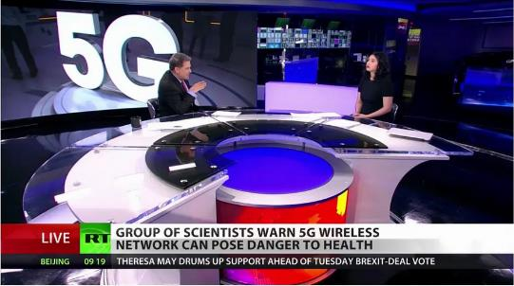


Del 2: Hur funkar desinformation?
©Adobe Stock
Desinformation finns inte bara på sociala medier –
utan också i traditionella medier.
Notes:
Obs! - Den här bilden innehåller animation.
Desinformation är inte något nytt, utan har funnits länge och spridits i traditionella medier som tidningar, tv och radio.
Så tro inte på någonting bara för att du sett det på papper eller i tv i stället för på nätet – kolla alltid att källan är pålitlig, se vad andra källor säger och följ de andra tipsen i bild 17.
Källa: https://www.ft.com/content/1eeedb71-d9dc-4b13-9b45-fcb7898ae9e1
Källa 5G: https://www.nytimes.com/2019/05/12/science/5g-phone-safety-health-russia.html

Slide 13


Del 2: Hur funkar desinformation?
Notes:
Den här videon är producerad av EUvsDisinfo och förklarar hur "propagandavideor" (eller desinformationsvideor) skapas, exempelvis med bilder tagna ur sitt sammanhang för att skapa ett falskt narrativ. Här vederläggs en nyhet i Sputnik om hur barn i ett "militariserat" Lettland blir indoktrinerade av Nato: https://www.youtube.com/watch?v=nOd2vMCDv9M&feature=youtu.be [längd: 2:05]
Låt eleverna fundera på sina känslor. Vad känner de när de ser det här? Hur skulle de reagera om det dök upp i flödet på Instagram eller TikTok? Varför reagerar de känslomässigt på det här? Själva nyheten, hur den framställs, bilderna?

Slide 14
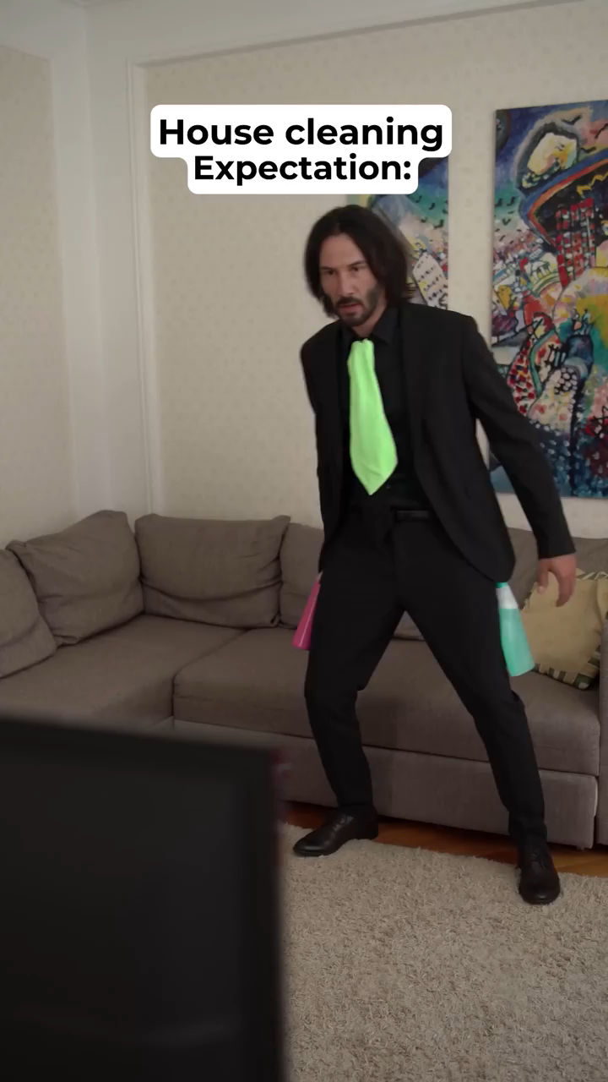

Del 2: Hur funkar desinformation?
Notes:
Källa:
https://youtube.com/shorts/FeHzQizPDNg?feature=shared
Deepfakes använder artificiell intelligens för att skapa nytt material (stillbilder, videor, röstinspelningar) som visar händelser, uttalanden eller handlingar som aldrig ägt rum. Resultatet kan vara väldigt övertygande.
I den här videon är det inte Keanu Reeves som visar hur han städar.
EU och andra organisationer arbetar hårt med att motverka skadlig AI och deepfakes, men det är inte alltid möjligt för lekmannen att avgöra om en bild eller video är riktig eller manipulerad. Ställ frågorna i bild 17 och kom ihåg att om något verkar för bra för att vara sant (eller för hemskt för att vara sant) kanske det är det – kolla noga!

Slide 15
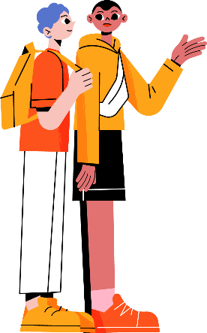
DEL 3
Hur svarar jag på desinformation?
©Freepik

Slide 16
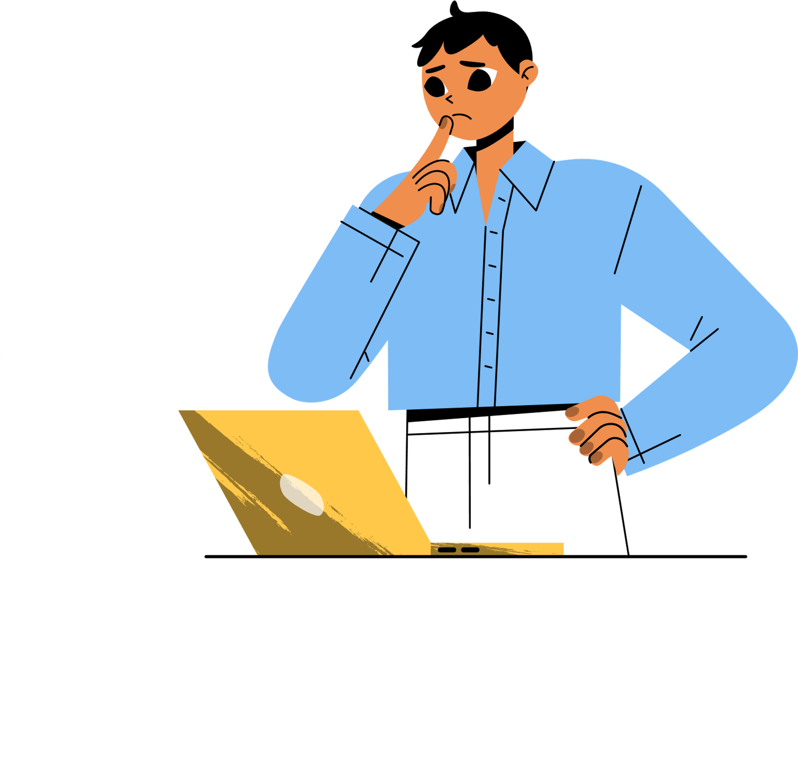
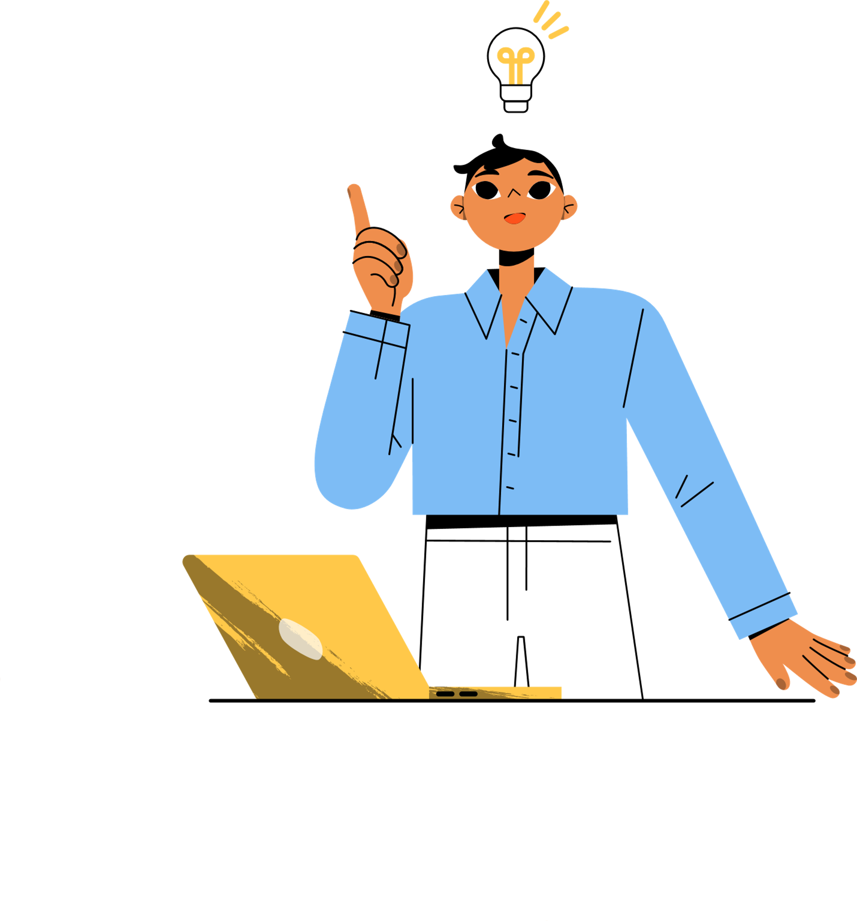


Del 3: Hur svarar jag på desinformation?
Bli inte lurad att reagera!
©Freepik
Stanna upp
©Freepik
Tänk efter
Notes:
Obs! - Den här bilden innehåller animation.
Beskrivningar:
Det första steget för att skydda dig själv är att STANNA UPP – bli inte lurad att reagera på något som kan vara för bra eller för dåligt för att vara sant.
Var inte rädd att ta lite extra tid att tänka efter och kanske undersöka nyheten.
Faktagranskning kan vara kul: det är som att leka detektiv. Visst kan det ta tid och du kan inte alltid vara helt säker på om en nyhet är 100 % sann eller falsk, men du kan lära dig mycket under tiden. Du kan till exempel lära dig om bra argumentationsteknik och hur vetenskaplig forskning kontrolleras.
Mycket desinformation bygger på den mänskliga benägenheten att undvika osäkerhet.
Det är naturligt att vilja vara säker, men gå inte på det – ta tid på dig och kom ihåg att man inte är dum bara för att man är osäker!
När du läser en nyhet som väcker starka känslor:
Stanna upp
Tänk efter och försök granska fakta
Sen beslutar du – vill du dela nyheten eller berätta för dina vänner om nyheten? Borde du kanske anmäla nyheten till plattformen som felaktig information? Eller du kanske fortfarande inte är säker och då reagerar du inte just nu.

Slide 17


Del 3: Hur svarar jag på desinformation?
Om du är osäker, kontrollera
Innehåll
Stämmer rubriken med innehållet? Är innehållet rimligt?
Kanal/URL
Är den pålitlig? Är det vad du tror att det är?
Författare
Är de pålitliga/
kvalificerade?
Datum
När publicerades det?
Bild
Visar den faktiskt vad som står?
Andra källor
Rapporterar andra källor om nyheten? Vilka?
Var medveten om dina fördomar!
Tänk efter innan du delar
Notes:
Obs! - Den här bilden innehåller animation.
Som en övning, gå tillbaka till något av de tidigare exemplen (t.ex. bild 13 med videon av barnen som sägs få vapen och gå med i armén i Lettland).
Det är viktigt att du funderar på dina egna fördomar. Bekräftar den här nyheten det du redan tror? Skulle det ha varit annorlunda om nyheten delades av en vän du tycker om eller en kändis du följer? Vilka källor tycker du är pålitliga?.
Kolla
Innehåll: läs hela artikeln – stämmer artikeln med rubriken?
Kanal: vilka andra nyheter publicerar den här kanalen? Verkar de pålitliga?
URL: kolla alltid om det är den utsprungliga webbplatsen eller om webbadressen (URL) är uppbyggd med en liten ändring i namnet eller ändelsen som är lätt att missa. Desinformationssajter använder namn på kända nyhetskällor men ändrar små detaljer, till exempel: nevvyorktimes.com. (EU Disinfo Lab undersöker kloning av seriösa nyhetssajter: https://www.disinfo.eu/doppelganger/)
Författare: ofta har de som arbetar i informationsbranschen webbsajter eller andra offentliga profiler så att du kan ta reda på mer om dem och deras arbete.
Sammanhang
Datum: ibland delar folk gamla nyheter på sociala medier om de glömt att kolla datumet.
Andra källor: finns det andra källor som rapporterar om nyheten? Stöder de påståendena i den ursprungliga artikeln? Vilken sorts källor är de? Det kan vara särskilt användbart att kolla välrenommerade internationella källor (t.ex. BBC, Deutsche Welle, France 24). Du kan använda översättningsverktyg för att läsa andra språk än ditt eget – detta ger ofta ett intressant perspektiv, även när du inte är ute efter att kolla upp desinformation.
Tänk efter innan du delar
Dela bara en artikel om du vet att den är äkta – annars kanske du råkar sprida felaktig information!

Slide 18



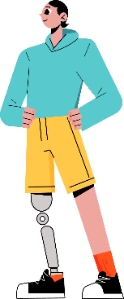
Hur svarar jag på desinformation?
3
Hur kan DU bidra till att bekämpa desinformation?
Tro inte på allt du hör
Informera
Skambelägg
inte
Tänk kritiskt, kolla källorna och stanna upp och tänk efter innan du reagerar.
Dela vad du har lärt dig med släkt och vänner, MEN ...
Visa medkänsla och försök förstå dem som tror på desinformation. Konfrontation övertygar sällan!
©Freepik
Notes:
Det viktigaste du kan göra för att bidra till att bekämpa desinformation är helt enkelt att undvika att dela information som kanske inte är sann.
Dela de tips du lärt dig här med släkt och vänner och tala med dem om hur man undviker att gå på falsk eller vilseledande information.
Det kan vara frestande att konfrontera eller till och med skambelägga andra för att de tror på information som du vet inte är sann, men det brukar inte hjälpa.
Att attackera dem stärker bara deras övertygelse och kan skada ert förhållande.
Räkna inte med förändringar genast.
Det kan behövas många samtal och kansker flera år för att övertyga någon. Ta god tid på dig och tappa inte sugen – i stället för att säga åt dem att de har fel kan du satsa på att dela korrekt, användbar information från pålitliga källor.

Slide 19

Del 3: Hur svarar jag på desinformation?
Faktagranskare
Det internationella nätverket av faktagranskare har
en lista av faktagranskande organisationer som följer
IFCN:s principer.
Det europeiska nätverket av faktagranskare
Sök faktagranskningar på nätet om ämnen eller personer med Googles Fact Check Explorer
Se avslöjanden av desinformation på EUvsDisinfo.eu
Edmo (det europeiska observatoriet för digitala medier) övervakar och reagerar på desinformation i hela EU.
©Freepik

Slide 20

Del 3: Hur svarar jag på desinformation?
Nationella faktagranskare
ÖSTERRIKE och TYSKLAND | GADMO |  | DANMARK, FINLAND och SVERIGE | NORDIS
BELGIEN och NEDERLÄNDERNA | BENEDMO |  | ESTLAND, LETTLAND och LITAUEN | BECID
BELGIEN och LUXEMBURG | EDMO BELUX |  | FRANKRIKE | DE FACTO
BULGARIEN och RUMÄNIEN | BROD |  | UNGERN | HDMO
KROATIEN och SLOVENIEN | ADMO |  | IRLAND | EDMO Ireland
CYPERN, GREKLAND och MALTA | MEDDMO |  | ITALIEN | IDMO
TJECKIEN, SLOVAKIEN och POLEN | CEDMO |  | PORTUGAL och SPANIEN | Iberifier
©Freepik

Slide 21





Del 3: Hur svarar jag på desinformation?
VAD GÖR EU?
Samarbete med sociala medier
(t.ex. för att minimera spridning av falsk eller skadlig information och skydda användarna)
Samarbete med partner
(t.ex. med EU-länder och andra länder, internationella organisationer)
Tillgång till information
(t.ex. stöd till mediekompetens, oberoende medier och faktagranskare)
Information och kommunikation
(t.ex. ge tillförlitlig information, avslöja och förebygga desinformation)
Notes:
Obs! - Den här bilden har animationer.
EU arbetar mot desinformation på många sätt:
- Samarbetar med EU-länderna, internationella organisationer och partnerländer för att på bästa sätt hindra spridning av desinformation.
Satsar på öppen kommunikation om vad EU planerar och har gjort. Det är viktigt, för om folk lätt kan få tillgång till korrekt information är de mindre benägna att vända sig till opålitliga källor.
Övervakar och avslöjar desinformation och informationsmanipulering, särskilt i EUvsDisinfos sociala medier och webbplats.
Stöder mediekompetens (genom finansiering och praktiska läromedel som det här) och stöder oberoende medier och faktagranskare.
Samarbetar med företag inom sociala medier för att hindra spridning av desinformation och informationsmanipulation i EU och skydda användarna.

Slide 22

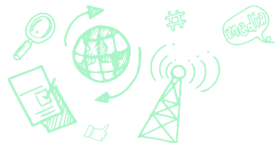
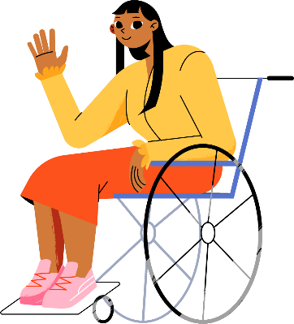
DEL 4
I praktiken
©Freepik

Slide 23



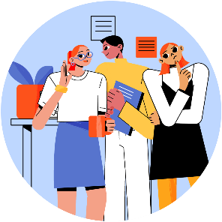






Del 4: I praktiken
Dela in er i grupper
Välj en fallstudie och arbetsuppgifter
Gör en presentation
©Freepik
©Freepik
©Freepik

Slide 24
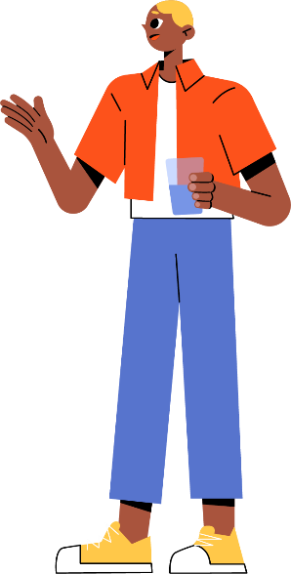
Del 4: I praktiken
Testa vad du har lärt dig i ett spel
Bad News game
(finns på flera språk, från 14 år)
Du sprider fejknyheter på nätet.
Bad News game – för barn
(finns på färre språk, från 8 år)
Cat Park
(finns på engelska, franska, nederländska och ryska, från 15 år)
Du ska få allmänheten att vara mot en planerad park med hjälp av vanliga metoder för desinformation.
©Freepik

Slide 25
Källor:
Illustrationer av upklyak på Freepik (bilderna 1,2,3,7,9,10,15,16,18,19,20,22,23,24)
Bild 4:
  Inlägg i sociala medier om möte mellan Olivia Rodrigo och Sabrina Carpenter: https://twitter.com/PopBase/status/1521984278057218050?lang=en
  Video om Iron Dome i aktion: (3) Iran Spectator på X: "⚠️ 𝐁𝐫𝐞𝐚𝐤𝐢𝐧𝐠 𝐍𝐞𝐰𝐬 ⚠️ 🇮🇷| 𝗧𝗵𝗲 𝗦𝗵𝗮𝗵𝗲𝗱 𝗗𝗿𝗼𝗻𝗲𝘀 𝗮𝗽𝗽𝗲𝗮𝗿 𝘁𝗼 𝗵𝗮𝘃𝗲 𝗿𝗲𝗮𝗰𝗵𝗲𝗱 𝗜𝘀𝗿𝗮𝗲𝗹 𝗿𝗶𝗴𝗵𝘁 𝗻𝗼𝘄 Video confirmation has been provided: https://t.co/5Mt7VfstLB" / X (twitter.com)
  Fejkat omslag till Forbes Magazine: https://u.afp.com/5Arh
Bild 6: Bild av påven Franciskus till vänster©Pablo Xavier, bild av påven Franciskus till höger © Mazur/catholicnews.org.uk
Bild 8: StopFake: https://www.stopfake.org/en/russian-disinfo-patterns-same-actors-different-sets/ , bildkälla – vesti-ukr, stopfake.org, stopfake.org, YouTube.
Bild 11:
  https://www.euronews.com/2022/09/01/un-report-slams-china-for-torture-and-sexual-violence-in-xinjiang
  https://www.bbc.com/news/world-asia-china-57780023
  https://apnews.com/article/china-tiktok-facebook-influencers-propaganda-81388bca676c560e02a1b493ea9d6760
  https://www.youtube.com/watch?v=TydmPS8dDGc
Bild 12:
  Bild av tidningar © Adobe Stock
  Bild av 5G: https://www.nytimes.com/2019/05/12/science/5g-phone-safety-health-russia.html
Bild 13: https://www.youtube.com/watch?v=nOd2vMCDv9M&feature=youtu.be
Bild 14: https://youtube.com/shorts/FeHzQizPDNg?feature=shared
© Europeiska unionen 2024
Om inget annat anges är det tillåtet att vidareutnyttja denna presentation inom ramen för licensen CC BY 4.0. Tillstånd för användning och reproduktion av delar som inte ägs av EU kan behöva sökas direkt från respektive upphovsrättsinnehavare.

Slide 26
Slut på presentationen

